Slide 1

Оригами бабочка

Slide 2
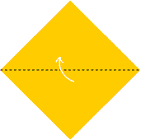

Slide 3
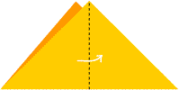

Slide 4


Slide 6
